Slide 1
09:08:16
单片机发展与特点
单片机的发展过程
单片机的产品近况
单片机的特点
单片机的应用
单片机的开发

Slide 2
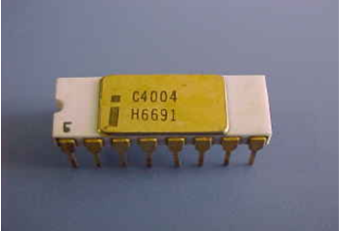
09:08:16
1971年1月，INTEL公司的特德·霍夫在与日本商业通讯公司合作研制台式计算器时，将原始方案的十几个芯片压缩成三个集成电路芯片。其中的两个芯片分别用于存储程序和数据，另一芯片集成了运算器和控制器及一些寄存器，称为微处理器（即Intel 4004）。
4004微处理器

Slide 3
09:08:16
单片机的发展
◆形成阶段
1976年，Intel公司推出了MCS-48系列单片机 。8位CPU、1K字节ROM、64字节RAM、27根I/O线和1个8位定时/计数器。
特点是：存储器容量较小，寻址范围小（不大于4K），无串行接口，指令系统功能不强。

Slide 4
09:08:16
单片机的发展
◆性能完善提高阶段
1980年，Intel公司推出了MCS-51系列单片机：8位CPU、4K字节ROM、128字节RAM、4个8位并口、1个全双工串行口、2个16位定时/计数器。寻址范围64K，并有控制功能较强的布尔处理器。
特点是：结构体系完善，性能已大大提高，面向控制的特点进一步突出。现在，MCS-51已成为公认的单片机经典机种 。

Slide 5
09:08:16
单片机的发展
◆微控制器化阶段
1982年，Intel推出MCS-96系列单片机。
芯片内集成：16位CPU、8K字节ROM、232字节RAM、5个8位并口、1个全双工串行口、2个16位定时/计数器。寻址范围64K。片上还有8路10位ADC、1路PWM输出及高速I/O部件等。
特点是：片内面向测控系统外围电路增强，使单片机可以方便灵活地用于复杂的自动测控系统及设备。
“微控制器”的称谓更能反应单片机的本质。

Slide 6
09:08:16
单片机的产品近况
◆ 80C51系列单片机产品繁多，主流地位已经形成，近年来推出的与80C51兼容的主要产品有：
﹡ATMEL公司融入Flash存储器技术的AT89系列；
﹡Philips公司的80C51、80C552系列；
﹡华邦公司的W78C51、W77C51高速低价系列；
﹡ADI公司的ADμC8xx高精度ADC系列；
﹡LG公司的GMS90/97低压高速系列；
﹡Maxim公司的DS89C420高速（50MIPS）系列；
﹡Cygnal公司的C8051F系列高速SOC单片机。

Slide 7
09:08:16
单片机的产品近况
◆非80C51结构单片机新品不断推出，给用户提供了更为广泛的选择空间 ，近年来推出的非80C51系列的主要产品有：
﹡Intel的MCS-96系列16位单片机 ；
﹡Microchip的PIC系列RISC单片机 ；
﹡TI的MSP430F系列16位低功耗单片机 。

Slide 8
09:08:16
单片机的特点
◆控制性能和可靠性高
实时控制功能特别强，其CPU可以对I/O端口直接进行操作，位操作能力更是其它计算机无法比拟的。另外，由于CPU、存储器及I/O接口集成在同一芯片内，各部件间的连接紧凑，数据在传送时受干扰的影响较小，且不易受环境条件的影响，所以单片机的可靠性非常高。
近期推出的单片机产品，内部集成有高速I/O口、ADC、PWM、WDT等部件，并在低电压、低功耗、串行扩展总线、控制网络总线和开发方式（如在系统编程ISP）等方面都有了进一步的增强。

Slide 9
09:08:16
单片机的特点
◆体积小、价格低、易于产品化
单片机芯片即是一台完整的微型计算机，对于批量大的专用场合，一方面可以在众多的单片机品种间进行匹配选择；同时还可以专门进行芯片设计，使芯片的功能与应用具有良好的对应关系；在单片机产品的引脚封装方面，有的单片机引脚已减少到8个或更少。从而使应用系统的印制板减小、接插件减少、安装简单方便。

Slide 10
09:08:16
单片机的应用
应用领域
单片机（嵌入式应用）属于专用计算机，主要应用于智能仪表、智能传感器、智能家电、智能办公设备、汽车及军事电子设备等应用系统。
单片机体积小、价格低、可靠性高，其非凡的嵌入式应用形态对于满足嵌入式应用需求具有独特的优势。

Slide 11
09:08:16
单片机的应用
◆智能仪器仪表
单片机用于各种仪器仪表，一方面提高了仪器仪表的使用功能和精度，使仪器仪表智能化，同时还简化了仪器仪表的硬件结构，从而可以方便地完成仪器仪表产品的升级换代。如各种智能电气测量仪表、智能传感器等。

Slide 12
09:08:16
单片机的应用
◆机电一体化产品
机电一体化产品是集机械技术、微电子技术、自动化技术和计算机技术于一体，具有智能化特征的各种机电产品。单片机在机电一体化产品的开发中可以发挥巨大的作用。典型产品如机器人、数控机床、自动包装机、点钞机、医疗设备、打印机、传真机、复印机等。

Slide 13
09:08:16
单片机的应用
◆实时工业控制
单片机还可以用于各种物理量的采集与控制。电流、电压、温度、液位、流量等物理参数的采集和控制均可以利用单片机方便地实现。在这类系统中，利用单片机作为系统控制器，可以根据被控对象的不同特征采用不同的智能算法，实现期望的控制指标，从而提高生产效率和产品质量。典型应用如电机转速控制、温度控制、自动生产线等 。

Slide 14
09:08:16
单片机的应用
◆分布式系统的前端模块
在较复杂的工业系统中，经常要采用分布式测控系统完成大量的分布参数的采集。在这类系统中，采用单片机作为分布式系统的前端采集模块，系统具有运行可靠，数据采集方便灵活，成本低廉等一系列优点。

Slide 15
09:08:16
单片机的应用
◆家用电器
家用电器是单片机的又一重要应用领域，前景十分广阔。如空调器、电冰箱、洗衣机、电饭煲、高档洗浴设备、高档玩具等。
另外，在交通领域中，汽车、火车、飞机、航天器等均有单片机的广泛应用。如汽车自动驾驶系统、航天测控系统、黑匣子等 。

Slide 16
09:08:16
单片机系统开发
◆正确无误的硬件设计和良好的软件功能设计是一个实用的单片机应用系统的设计目标。完成这一目标的过程称为单片机应用系统的开发。
◆单片机作为一片集成了微型计算机基本部件的集成电路芯片，与通用微机相比，它自身没有开发功能，必须借助开发机（一种特殊的计算机系统）来完成如下任务：
﹡排除应用系统的硬件故障和软件错误；
﹡程序固化到内部或外部程序存储器芯片中。

Slide 17
09:08:16
单片机系统开发
开发语言
汇编
PL/M
C语言

Slide 18
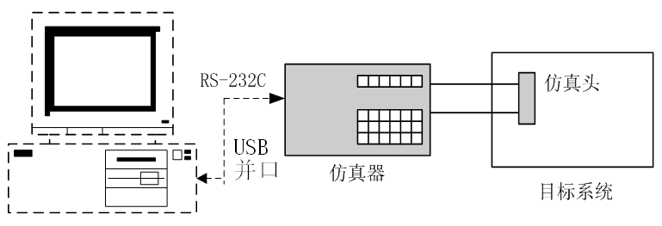
09:08:16
单片机系统开发
◆利用独立型仿真器开发

Slide 19
09:08:16
单片机系统开发
在系统编程（ISP）和在应用编程（IAP）
SST公司推出的SST89C54和SST89C58芯片分别有20KB和30KB的SuperFLASH存储器，利用这种存储器可以进行高速读写的特点，能够实现ISP和IAP功能。首先在PC机上完成应用程序的编辑、汇编（或编译）、模拟运行，然后实现目标程序的串行下载。

Slide 20
09:08:16
单片机系统开发
在线调试器ICD
Microchip公司推出的RISC结构单片机PIC16F87X中内置有在线调试器ICD（In-Circuit Programming）功能；
该公司还配置了具有ICSP（In-Circuit Serial Programming）功能的简单仿真器和烧写器。通过PC机串行电缆就可以完成对目标系统的仿真调试 。

Slide 21
09:08:16
单片机系统开发
JTAG接口
Cygnal公司推出的80C51F系列单片机内置有JTAG接口，方便调试、程序烧写
（Joint Test Action Group ）
JTAG是一种国际标准测试协议（IEEE 1149.1兼容），主要用于芯片内部测试。现在多数的高级器件都支持JTAG协议,如DSP、FPGA、SOC器件等。标准的JTAG接口是4线：TMS、TCK、TDI、TDO,分别为模式选择、时钟、数据输入和数据输出线。

Slide 22
09:08:16
89C51单片机及系统
单片机是将微型计算机的主要部分（如CPU、RAM、ROM、定时器/计数器、并行I/O接口、串行接口等）集成在一个大规模集成电路上的单芯片微型计算机 。
单片机分类：
根据数据总线宽度可分为8位、16位和32位机
根据存储器结构可分为哈佛结构和冯·诺伊曼结构
根据内嵌程序存储器的类别可分为OTP、掩膜、
EPROM／EEPROM和闪存Flash
根据指令结构又可分为CISC和RISC微控制器

Slide 23
09:08:16
3.1 89C51的结构和原理
（1）MCS-51是Intel公司生产的一个单片机系列名称。属于这一系列的单片机有多种，如：
﹡8051/8751/8031； ﹡8052/8752/8032；
﹡80C51/87C51/80C31 ﹡80C52/87C52/80C32

Slide 24
09:08:16
3.1 89C51的结构和原理
（2）该系列生产工艺有两种：
HMOS工艺（高密度短沟道MOS工艺）。
CHMOS工艺（互补金属氧化物的HMOS工艺）。
CHMOS是CMOS和HMOS的结合，既保持了HMOS高速度和高密度的特点，还具有CMOS的低功耗的特点。在产品型号中凡带有字母“C”的即为CHMOS芯片，CHMOS芯片的电平既与TTL电平兼容，又与CMOS电平兼容。

Slide 25
09:08:16
3.1 89C51的结构和原理
（3）在功能上，该系列单片机有基本型和增强型两大类：
增强型： 8052/8752/8032
80C52/87C52/80C32
基本型： 8051/8751/8031
80C51/87C51/80C31

Slide 26
09:08:16
3.1 89C51的结构和原理
（4）在片内程序存储器的配置上，该系列单片机有三种形式，即掩膜ROM、EPROM和ROMLess(无片内程序存储器)。如：
﹡80C51有4K字节的掩膜ROM；
﹡87C51有4K字节的EPROM ；
﹡80C31在芯片内无程序存储器。

Slide 27
09:08:16
3.1 89C51的结构和原理
80C51是MCS-51系列中CHMOS工艺的一个典型品种 ；其它厂商以8051为基核开发出的CMOS工艺单片机产品统称为80C51系列。当前常用的80C51系列单片机主要产品有：
﹡ Intel：80C31、80C51、87C51，80C32、80C52、87C52等；
﹡ ATMEL：89C51、89C52、89C2051等；
﹡ Philips、华邦、Dallas、Siemens(Infineon)等公司的许多产品 。

Slide 28
09:08:16
3.1 89C51的结构和原理
89C51是一种低功耗、低电压、高性能的8位单片机。它采用了CMOS工艺和高密度非易失存储器技术，而且其引脚和指令都与Intel 公司生产的MCS-51系列单片机兼容。片内的Flash ROM可反复擦写1000次以上，非常适合于单片机产品的开发，可方便地应用于各种检测和控制领域。

Slide 29
09:08:16
3.1 .1 内部结构及特点—基本组成
89C51单片机包含下列部件：
  1个对外具有64KB的程序存储器和数据存储器寻址能力、支持111种汇编语言指令、兼容MCS-51内核的8位微处理器（CPU）；
  1个片内振荡器及时钟电路，最高允许振荡频率为24MHz；
  4KB程序存储器(ROM)；
  128字节数据存储器(RAM)；
  4个可作为输入或输出的8位并行I/O接口(P0-P3)；
  2个16位定时器/计数器；
  1个全双工串行口；
  5个中断源、2个中断优先级的中断控制器；
  1个支持位操作的布尔处理机（位处理器）；
  21个用于控制内部各功能部件的特殊功能寄存器SFR（或称专用寄存器）。

Slide 30
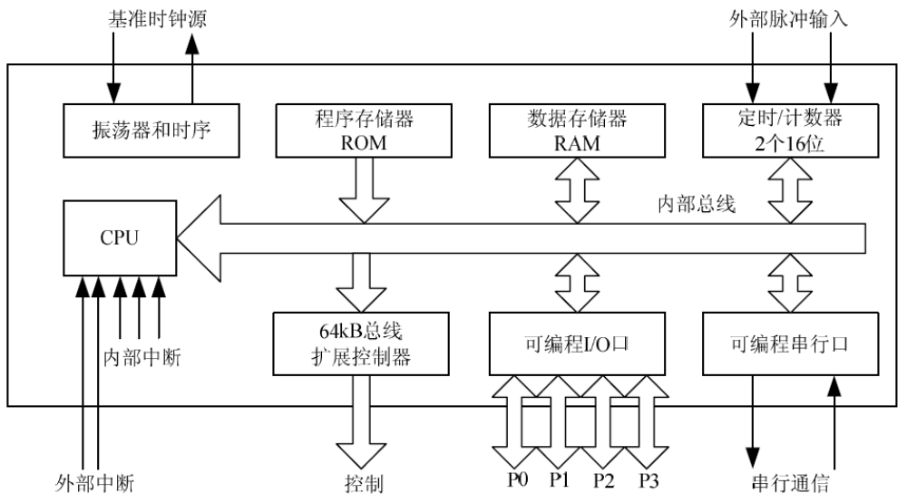
09:08:16
3.1 .1 内部结构及特点—89C51的组织结构

Slide 31
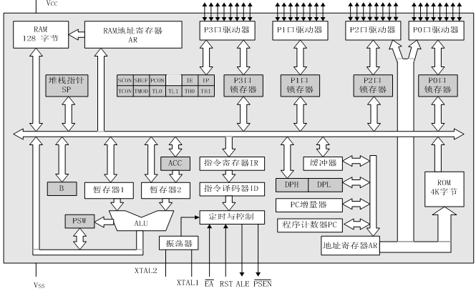
09:08:16
3.1 .1 内部结构及特点—89C51的内部结构

Slide 32
09:08:16
3.1 .1 内部结构及特点—89C51的内部结构
1）中央处理单元CPU
（1）运算器
（2）控制器
2）存储器
（1）容量为4KB，地址范围是0000H-0FFFH 的FLASH作为程序存储器
（2）存储器容量为128字节，地址范围是00H-7FH 的SRAM作为数据存储器
3）I/O接口
89C51有4个与外部交换信息的8位并行I/O接口，即P0-P3。它们都是准双向端口，每个端口有8条I/O线，都可以输入或输出。这4个口都有端口锁存器地址，它们属于SFR。

Slide 33
09:08:16
3.1 .1 内部结构及特点—89C51的内部结构
中央处理单元CPU：
CPU是单片机的核心，由运算器和控制器组成，负责单片机的运算和控制。
运算器包括一个可进行8位二进制数运算的算术逻辑单元ALU，暂存器1、暂存器2，8位的累加器ACC，寄存器B和程序状态字PSW等。算术运算是指加、减、乘、除四则运算，运算时按从右到左的次序，并关注位与位之间的进位或借位；逻辑运算是指与、或、非、异或、求反、移位等操作，运算时按位进行，但各位之间无关联。
ALU：可对4位（半字节）、8位（单字节）和16位（双字节）数据进行操作，能执行加、减、乘、除、加1、减1、BCD数的十进制调整及比较等算术运算和与、或、异或、求补及循环移位等逻辑操作
累加器：累加器ACC是使用最频繁的一个专用寄存器。在算术和逻辑运算中，经常使用累加器做为一个操作数，并且保存运算结果。在某些操作中，必须要有累加器的参与，比如对外部数据存储器的操作等。

Slide 34
09:08:16
3.1 .1 内部结构及特点—89C51的内部结构
寄存器B：8位寄存器，直接支持8位的乘除法运算，作为一个参与运算的操作数，并保存部分运算结果。当不做乘除法时，也可做通用寄存器。
程序状态字：写为PSW，8位，用来指示指令执行后的状态信息，相当于一般微处理器的状态寄存器。PSW中的各位状态供程序查询和判断使用，可构成程序的分支和转移。
布尔处理器，即位处理器，它以程序状态字中最高位C（即进位位）作为位累加器，专门用来进行位操作。能对可位寻址的空间地址进行置位、清零、取反、测试、位传送、位逻辑运算等操作。

Slide 35
09:08:16
3.1 .1 内部结构及特点—89C51的内部结构
控制器包括程序计数器PC、指令寄存器IR、指令译码器ID、振荡器及定时电路等。
程序计数器PC：由两个8位计数器PCH和PCL组成。该寄存器中总是存放下一条要执行的指令的地址，改变PC的内容就可以改变程序执行的走向 。
指令寄存器IR和指令译码器ID：指令寄存器用于存放指令代码。CPU执行指令时，从程序存储器中读出的指令代码被送入指令寄存器，经指令译码器译码后由定时与控制电路发出相应的控制信号，完成指令功能。

Slide 36
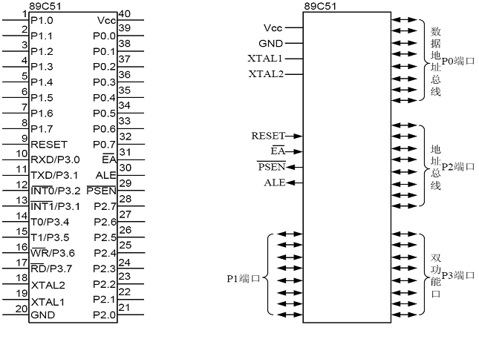
09:08:16
3.1 .2 引脚及功能

Slide 37
09:08:16
1、引脚及功能--电源、地和外接晶体引脚
VCC：芯片电源，为+5V
VSS：接地端
XTAL2：接外部晶体的一端。在单片机内部，它是振荡电路反相放大器的输出端，振荡电路的频率就是晶体的固有频率。当采用外部时钟电路时，该引脚悬空。当单片机内部振荡电路正常工作时，可从这个引脚探查到振荡脉冲信号。
XTAL1：接外部晶体的另一端。在单片机内部，它是振荡电路反相放大器的输入端。当采用外部时钟信号时，外部脉冲从该引脚输入。

Slide 38
09:08:16
2、引脚及功能--输入输出（I/O）引脚
P0口（P0.0-P0.7）：P0口是漏极开路的8位准双向I/O端口。输出时，每位能驱动8个TTL负载。作为输入口使用时，要先向口锁存器写入全“1”，可实现高阻输入，这就是准双向的含义。
在CPU访问片外存储器时，P0口分时提供低8位地址和作为8位双向数据总线。当作为地址/数据总线时，P0口不再具有I/O口特征，此时P0口内部上拉电阻有效，不是开漏输出。
P1口（P1.0-P1.7）：P1口是带有内部上拉电阻的8位准双向I/O口。P1口的输出缓冲器能驱动4个TTL负载。

Slide 39
09:08:16
2、引脚及功能--输入输出（I/O）引脚
P2口（P2.0-P2.7）：P2口是带有内部上拉电阻的8位准双向I/O口。P2口的输出缓冲器可驱动4个TTL负载。
在访问外部程序存储器或16位地址的外部数据存储器时，P2口送出高8位地址。在访问8位地址的外部数据存储器时，P2口引脚上的内容（即P2口锁存器的内容）在访问期间保持不变。
P3口（P3.0-P3.7）：P3口是带有内部上拉电阻的8位准双向口。P3口的输出缓冲器可驱动4个TTL负载。在89C51中，P3口还有一些复用功能

Slide 40
09:08:16
3、引脚及功能--控制信号引脚
ALE：地址锁存允许信号，下降沿有效，输出。当89C51上电复位正常工作后，ALE引脚不断输出正脉冲信号，大致是每个机器周期2个脉冲。CPU访问片外存储器时，ALE信号用于从P0口分离和锁存低8位地址信息，其输出脉冲的下降沿用作低8位地址的锁存信号。平时不访问片外存储器时，ALE引脚以振荡频率的1/6输出固定脉冲。但是当访问外部数据存储器时（即执行MOVX类指令），ALE脉冲会有缺失，因此不宜用ALE引脚做为精确定时脉冲。ALE端能驱动8个TTL负载。用示波器检测该引脚是否有脉冲输出，可大致判断单片机是否正常工作。
RESET：复位信号，高电平有效，输入。当这个引脚维持2个机器周期以上的高电平时，单片机就能完成复位操作。

Slide 41
09:08:16
3、引脚及功能--控制信号引脚
/PSEN：程序存储器读选通，低电平有效，输出。当89C51从片外程序存储器取指令时，每个机器周期/PSEN两次有效。/PSEN引脚也能驱动8个TTL负载。
/EA：片内外程序存储器选择控制端，输入。当/EA接高电平时，CPU先访问片内程序存储器，当程序计数器PC的值超过4KB范围时自动转去执行片外程序存储器的程序。当/EA端接地时，CPU只访问片外ROM。

Slide 42
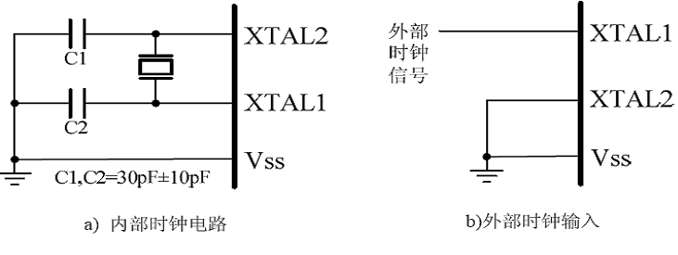
09:08:16
3、1、3 时钟、时序与复位--时钟电路

Slide 43
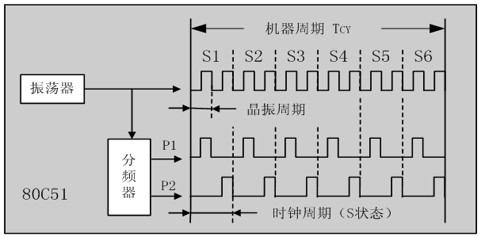
09:08:16
3、1、3 时钟、时序与复位—指令周期
时钟发生器是一个2分频的触发器电路，它将输入的时钟频率（或内部振荡器的信号频率）fosc除以2，向CPU提供两相时钟信号P1和P2。时钟信号的周期称为时钟周期，每2个振荡周期为一个S状态。在每个时钟周期的前半段，第一节拍P1有效，而后半段是第二节拍P2有效。

Slide 44
09:08:16
3、1、3 时钟、时序与复位—指令周期
CPU访问存储器一次所需要的时间称为一个机器周期。例如取指令、读写存储器等。89C51单片机的机器周期长度是固定的，为12个振荡周期，或6个S状态。每个S状态可细分为P1和P2两个节拍。机器周期的长度仅与振荡晶体的固有频率有关，若振荡晶体为12MHz，则机器周期恰好为1μs。

Slide 45
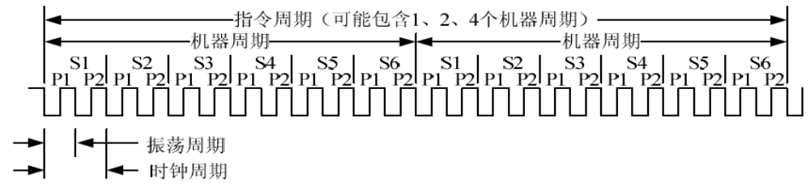
09:08:16
3、1、3 时钟、时序与复位—指令周期
单片机执行一条指令所需要的时间或机器周期数称为指令周期。视指令的复杂程度而有不同，分别可能是1周期、2周期或4周期。单片机的汇编语言指令，多数是单周期或双周期指令，只有乘除法是4周期的。

Slide 46
09:08:16
3、1、3 时钟、时序与复位—指令周期
振荡周期：由振荡晶体决定，是最小时间单位；
状态周期：即时钟周期，由两个振荡周期组成，称为一个S状态；
机器周期：固定由12个振荡周期或6个状态周期组成，可执行一次基本操作；
指令周期：执行一条指令所需要的时间，可能需要1-4个机器周期。
设单片机振荡晶体为12MHz，则各周期数值分别为：
振荡周期=1/ fosc=1/ 12MHz= 0.083μs
状态周期=振荡周期×2=0.167μs
机器周期=12/fosc=12/12M=1μs
指令周期=（1-4）机器周期=（1-4）μs

Slide 47
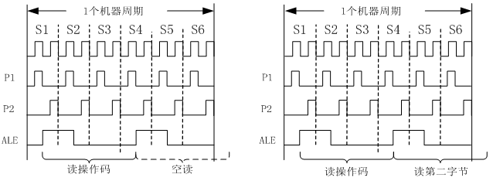
09:08:16
3、1、3 时钟、时序与复位—CPU读写时序
80C51的典型时序
各指令的微操作在时间上有严格的次序，这种微操作的时间次序我们称作时序。
单字节指令 MOV A, Rn
双字节指令 MOV A, #data
单周期指令时序

Slide 48
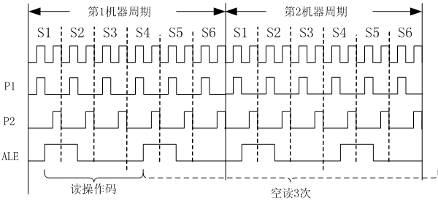
09:08:16
3、1、3 时钟、时序与复位—CPU读写时序
2个机器周期中ALE信号有效4次，后3次读操作无效。
双周期指令时序 MOVC A, @A+DPTR

Slide 49
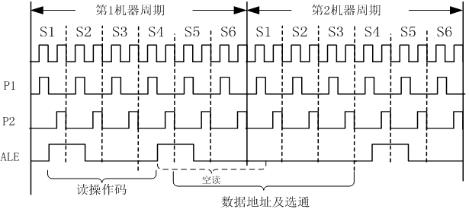
09:08:16
3、1、3 时钟、时序与复位—CPU读写时序
在第二机器周期无读操作码的操作，而是进行外部数据存储器的寻址和数据选通 。ALE信号会出现非周期现象。
访问外部RAM的双周期指令时序 MOV X A, @DPTR

Slide 50
09:08:16
3、1、3 时钟、时序与复位—CPU读写时序
每条指令的执行都包括取指和执行两个阶段。CPU先从内部或外部程序存储器中取出指令，然后再执行。89C51单片机的每个机器周期中包含6个S状态，每个状态划分为2个节拍。根据各种指令的复杂程度，每条指令形成的代码可有单字节、双字节或三字节。从执行速度上，有单周期、双周期甚至四周期指令。指令的字节数和执行的周期数之间没有必然联系，单字节和双字节指令都可能是单周期或双周期，而3字节指令一定是双周期，只有乘除法指令是4个周期。

Slide 51
09:08:16
3、1、3 时钟、时序与复位—复位电路
1）复位的意义和功能
89C51单片机与其他微处理器一样，在启动时都需要复位，使CPU及系统各部件处于确定的初始状态，并从这个初始状态开始运行。单片机的复位信号来自外部，从RESET引脚进入到芯片内的施密特触发器中。系统正常工作期间，如果RESET引脚上有一个高电平并维持2个机器周期以上，则可引起CPU复位。
复位引起CPU的初始化。其主要功能是把程序计数器PC的值初始化为0000H，以便复位结束后从这个地址开始取指令。CPU从冷态接电的启动复位常称为冷启动或上电复位。相应地，如果CPU在运行期间由于程序运行出错等原因造成系统死机，也可以通过复位使之激活，此称热启动。热启动有手动复位和看门狗复位两种方法。

Slide 52
09:08:16
3、1、3 时钟、时序与复位—复位电路
复位期间，CPU除对PC赋初始值0000H之外，还对一些专用寄存器有影响，具体如下：
A累加器： | 00H | 清零
PSW： | 00H | 默认选择工作寄存器0区
SP： | 07H | 堆栈指针初始值，可在复位后重新设置
P0-P3： | FFH | 端口初始状态，可为高阻输入
其他SFR： | 初始值为00H
片内RAM： | 不受复位影响

Slide 53
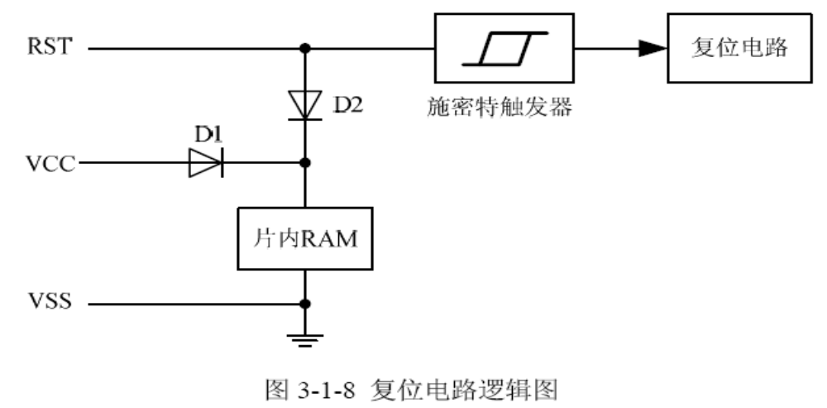
09:08:16
3、1、3 时钟、时序与复位—复位电路
2）复位信号：

Slide 54
09:08:16
3、1、3 时钟、时序与复位—复位电路
3）复位电路
复位操作有三种方式：上电自动复位，按键手动复位和看门狗自动复位。

Slide 55
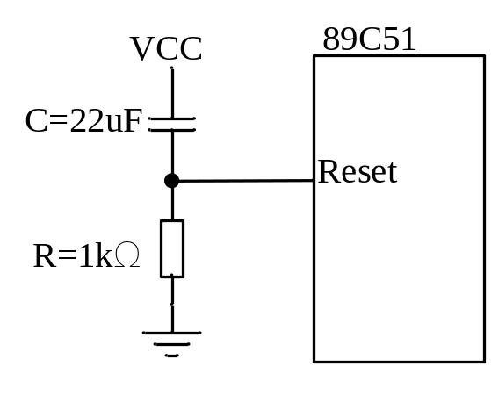
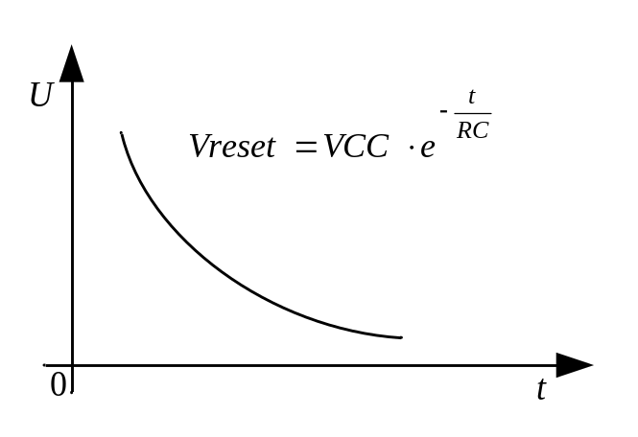
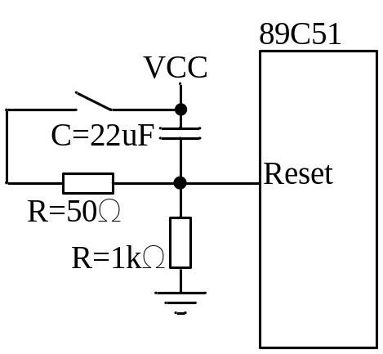
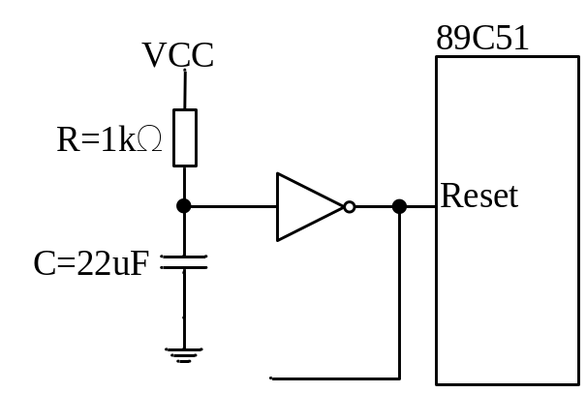
09:08:16
3、1、3 时钟、时序与复位—复位电路
(b)上电复位引脚电压波形
(a)上电复位
(d)上电/手动复位
(c)带门电路的复位

Slide 56
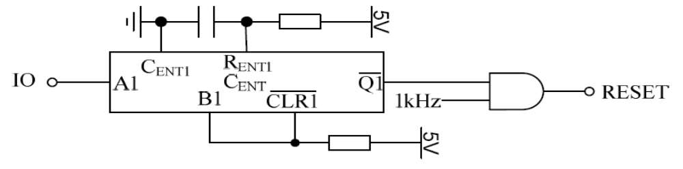
09:08:16
自动复位(看门狗)电路
在程序正常运行期间，只要定时发出清除信号（称为喂狗），该电路就一直维持不发作；一旦程序不能正常运行，经过一定时间后（一般为几十毫秒到1秒），看门狗电路会自动发作，产生复位信号促使单片机复活。

Slide 57
09:08:16
3.1.4 程序设计资源
80C51的特殊功能寄存器（SFR）
内部有SP，DPTR（可分成DPH、DPL两个8位寄存器），PCON，…，IE，IP等21个特殊功能寄存器单元，它们同内部RAM的128个字节统一编址，地址范围是80H～FFH。这些SFR只用到了80H～FFH中的21个字节单元，且这些单元是离散分布的
增强型单片机的SFR有26个字节单元，所增加的5个单元均与定时/计数器2相关。

Slide 58
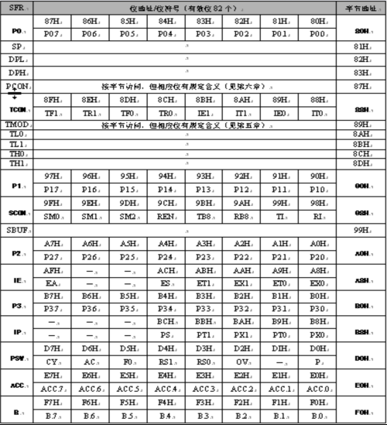
09:08:16
80C51的特殊功能寄存器（SFR）

Slide 59
09:08:16
80C51的特殊功能寄存器（SFR）
一、与运算器相关的寄存器（3个）
累加器ACC，8位
用于向ALU提供操作数，许多运算的结果也存放在累加器中；
寄存器B，8位
主要用于乘、除法运算。也可以作为RAM的一个单元使用；
程序状态字寄存器PSW，8位
其各位含义为：
CY：进位、借位标志。有进位、借位时 CY=1，否则CY=0；
AC：辅助进位、借位标志；
F0：用户标志位，由用户自己定义；
RS1、RS0：当前工作寄存器组选择位；
OV：溢出标志位。有溢出时OV=1，否则OV=0；
P：奇偶标志位。ACC中结果有奇数个1时P=1，否则 P=0。

Slide 60
09:08:16
80C51的特殊功能寄存器（SFR）
二、指针类寄存器（3个）
堆栈指针SP，8位
它总是指向栈顶。 堆栈操作遵循“后进先出”的原则，入栈操作时，SP先加1，数据再压入SP指向的单元。出栈操作时， 先将SP指向的单元的数据弹出，然后，SP再减1，这时SP指向的单元是新的栈顶。可见，80C51单片机的堆栈区是向地址增大的方向生成的。
数据指针DPTR，16位
用来存放16位的地址。 它由两个8位的寄存器DPH和DPL组成。间接寻址或变址寻址可访问片外的64KB范围的RAM或ROM数据

Slide 61
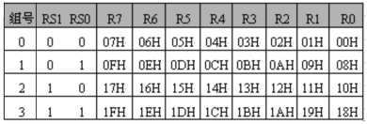
09:08:16
工作寄存器
低端32个字节分成4个工作寄存器组，每组8个单元
当前工作寄存器组的机制便于快速现场保护。
PSW的RS1、RS0 决定当前工作寄存器组号
寄存器0组 ：地址00H~07H；
寄存器1组 ：地址08H~0FH；
寄存器2组 ：地址10H~17H；
寄存器3组 ：地址18H~1FH。

Slide 62
09:08:16
3.1.5 空闲和掉电方式
89C51单片机采用两种半导体工艺制造。一种是HMOS工艺，即高密度短沟道工艺；另一种是CHMOS工艺，即互补金属氧化物的MOS工艺。后者是COMS和HOMS的结合，除了保持HOMS的高速高密度特点之外，还具有COMS的低功耗特点。
89C51属于CHMOS工艺的单片机，运行功耗低，而且还提供两种节电工作模式，即空闲方式（idle）和掉电方式（power down），以便进一步降低功率消耗。89C51正常运行时消耗电流为20mA，在空闲方式下为5mA，而在掉电方式下更降低为100μA。
图3-1-10为实现这两种节电方式的内部电路。可见，如果/IDL=0，则89C51进入空闲运行方式。在这种方式下，振荡器继续运行，但时钟信号由于/IDL的封锁而不提供给CPU，只提供给外部中断、串行口和定时器等环节。这表明，CPU在空闲方式下不再运行程序，因此可以极大地降低动态功耗；而各中断环节仍可运行，任何中断请求都能够使系统退出空闲方式。

Slide 63
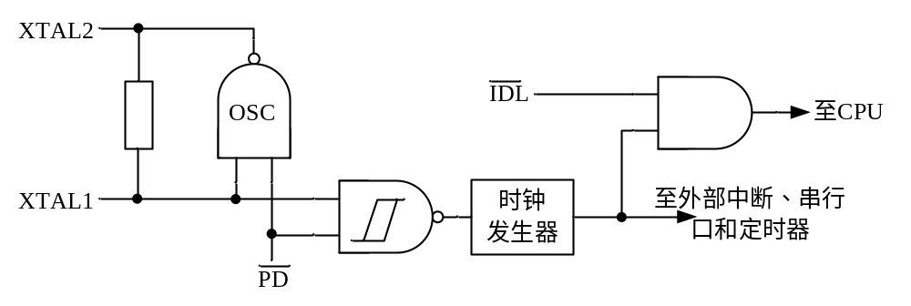
09:08:16
在掉电方式下，/PD=0，振荡器被彻底冻结，CPU和各中断环节都不工作，功耗进一步降低，但唤醒方式只能是硬件复位。
上图中，/PD和/IDL是专用寄存器PCON中控制位PD和IDL的反向输出端。

Slide 64
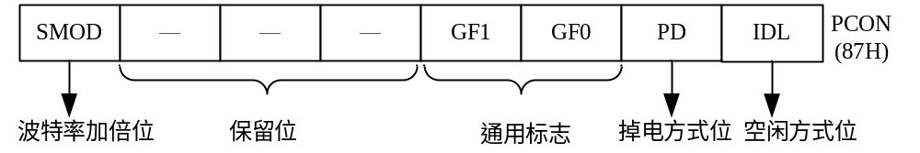
09:08:16
1、方式设定
89C51单片机的SFR中有一个电源控制器PCON，其中低2位是设置掉电和空闲方式的。
图3-1-11 电源控制寄存器
上图给出了89C51单片机的电源控制寄存器图谱。HMOS器件的PCON中只有最高位SMOD有意义，而CHMOS器件增加了后面4位。各位功能说明如下：
SMOD：串行通信波特率加倍位。 GF1和GF0：通用标志。
PD：掉电方式位。对此位置1则进入掉电方式。
IDL：空闲方式位。对此位置1则进入空闲方式。
需要注意，CPU复位时，PCON=00H；若PD和IDL同为1，则PD优先；PCON是不可位寻址的，必须按字节操作。

Slide 65
09:08:16
2、空闲方式
当CPU执行了IDL=1后，单片机就进入空闲方式。空闲方式也称为等待方式或待机方式。在这种情况下，内部时钟不提供给CPU，只供给中断环节。由于系统电源存在，所以，虽然CPU不再执行程序，但是可保持内部现行状态。这包括堆栈指针、程序计数器PC、程序状态字PSW、累加器A、内部RAM等的内容都保持不变，也维持I/O口的当前状态。在此期间，ALE和/PSEN信号维持高电平。
进入空闲方式后，有两种退出方法。一是当任何中断请求被响应都可以由硬件将IDL位清0，从而结束空闲方式。中断服务程序执行完毕返回时，返回点应是当时进入空闲方式设置语句IDL=1的下一条指令。

Slide 66
09:08:16
另一种退出方式是硬件复位。在空闲方式下，振荡器仍在运行，所以硬件复位只需要2个机器周期就能完成。来自RST引脚上的复位信号直接将PCON字节清0，从而退出空闲状态，CPU从0000H开始执行指令。
通常，如果CPU可运行于间歇方式，定时地或者在外部随机事件发生时才简短操作，则可使用空闲方式。这能够大量地节省能源，特别适用于用电池供电的情况。

Slide 67
09:08:16
3. 掉电工作方式
当CPU执行一条置PD=1的指令后，系统就进入掉电运行方式。此时，内部振荡器停止工作，CPU不运行程序，其他部件也停止工作，但维持SFR和内部RAM的内容。ALE和/PSEN信号都为低电平。
只有硬件复位的方法能使系统退出掉电方式。复位后，SFR的内容将被重新初始化，但内部RAM的内容维持不变。
掉电方式适用于间歇运行且停顿时间较长的便携式仪器，可由人工按键的方式在运行和掉电方式之间来回切换。

Slide 68
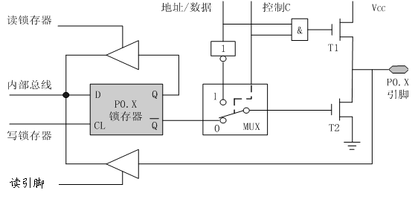
09:08:16
3.1.6 工作模式-引脚结构
1） P0口的结构
一、 P0口的结构

Slide 69
09:08:16
1、 P0用作通用I/O口
当系统不进行片外的ROM扩展，也不进行片外RAM扩展时，P0用作通用I/O口。
在这种情况下，单片机硬件自动使C=0，MUX开关接向锁存器的反相输出端。
另外，与门输出的“0”使输出驱动器的上拉场效应管T1处于截止状态。因此，输出驱动级工作在需外接上拉电阻的漏极开路方式。

Slide 70
09:08:16
作输出口时，CPU执行口的输出指令，内部数据总线上的数据在“写锁存器”信号的作用下由D端进入锁存器，经锁存器的反向端送至场效应管T2，再经T2反向，在P0.X引脚出现的数据正好是内部总线的数据。
作输入口时，数据可以读自口的锁存器，也可以读自口的引脚。这要根据输入操作采用的是“读锁存器”指令还是“读引脚”指令来决定。

Slide 71
09:08:16
执行“读—修改—写”类输入指令时（如：ANL P0，A），内部产生的“读锁存器”操作信号，使锁存器Q端数据进入内部数据总线，在与累加器A进行逻辑运算之后，结果又送回P0的口锁存器并出现在引脚。
读口锁存器可以避免因外部电路原因使原口引脚的状态发生变化造成的误读。

Slide 72
09:08:16
在执行“MOV”类输入指令时（如：MOV A，P0），内部产生的操作信号是“读引脚”。注意，在执行该类输入指令前要先把锁存器写入“1”，使场效应管T2截止，使引脚处于悬浮状态，可以作为高阻抗输入。
否则，在作为输入方式之前曾向锁存器输出过“0”，则T2导通会使引脚箝位在“0”电平，使输入高电平“1”无法读入。所以，P0口在作为通用I/O口时，属于准双向口。

Slide 73
09:08:16
2、P0用作地址/数据总线
当系统进行片外的ROM扩展或进行片外RAM扩展，P0用作地址/数据总线。
  在这种情况下，单片机内硬件自动使C=1，
  MUX开关接向反相器的输出端，这时与门的输出由
  地址/数据线的状态决定。

Slide 74
09:08:16
CPU在执行输出指令时，低8位地址信息和数据信息分时地出现在地址/数据总线上。P0.X引脚的状态与地址/数据线的信息相同。
CPU在执行输入指令时，首先低8位地址信息出现在地址/数据总线上，P0.X引脚的状态与地址/数据总线的地址信息相同。然后，CPU自动地使转换开关MUX拨向锁存器，并向P0口写入FFH，同时“读引脚”信号有效，数据经缓冲器进入内部数据总线。
P0口作为地址/数据总线使用时是一个真正的双向口。

Slide 75
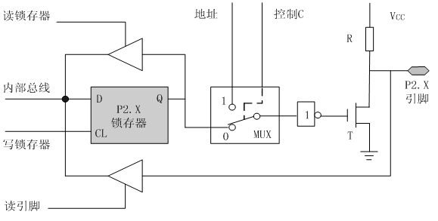
09:08:16
2） P2口的结构

Slide 76
09:08:16
1、 P2用作通用I/O口
当不在单片机芯片外部扩展程序存储器，只扩展256B的片外RAM时，仅用到了地址线的低8位，P2口仍可以作为通用I/O口使用。
执行输出指令时，内部数据总线的数据在“写锁存器”信号的作用下由D端进入锁存器，经反相器后送至场效应管T，再经T反相，在P2.X引脚出现的数据正好是内部总线的数据。
P2口用作输入时，数据可以读自口的锁存器，也可以读自口的引脚。这要根据输入操作采用的是“读锁存器”指令还是“读引脚”指令来决定。

Slide 77
09:08:16
执行“读—修改—写”类输入指令时内部产生的“读锁存器”操作信号使锁存器Q端数据进入内部数据总线，在与累加器A进行逻辑运算之后，结果又送回P2的口锁存器并出现在引脚。
执行“MOV”类输入指令时，内部产生的操作信号是“读引脚”。应在执行输入指令前要把锁存器写入“1”，从而使引脚处高阻抗输入状态。
P2口在作为通用I/O口时，属于准双向口。

Slide 78
09:08:16
2、P2用作地址总线
当需要在单片机芯片外部扩展程序存储器或扩展的RAM容量超过256字节时，单片机内硬件自动使控制C=1，MUX开关接向地址线，这时P2.X引脚的状态正好与地址线的信息相同。

Slide 79
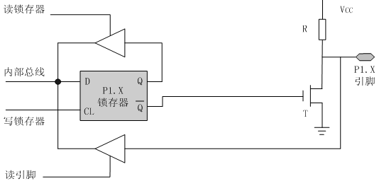
09:08:16
3） P1口的结构

Slide 80
09:08:16
P1口由一个输出锁存器、两个三态输入缓冲器和输出驱动电路组成。输出驱动电路与P2口相同，内部设有上拉电阻。
P1口是通用的准双向I/O口。输出高电平时，能向外提供拉电流负载，不必再接上拉电阻。当口用作输入时，须向口锁存器写入1。

Slide 81
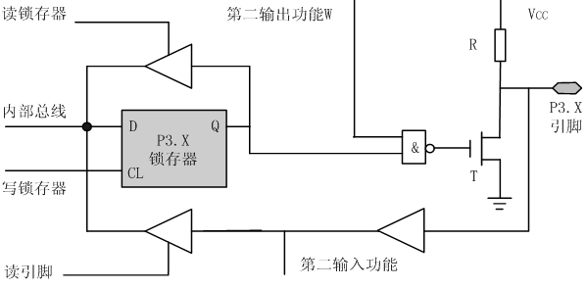
09:08:16
4） P3口的结构

Slide 82
09:08:16
1、P3用作第一功能（通用I/O口）
对P3口进行字节或位寻址时，单片机内部的硬件自动将第二功
能输出线的W置1。这时，对应的口线为通用I/O口方式。
输出时，锁存器的状态（Q端）与输出引脚的状态相同；
输入时，要先向口锁存器写入1，使引脚处于高阻输入状态。输入的数据在“读引脚”信号的作用下，进入内部数据总线。
P3口作为通用I/O口时，属于准双向口。

Slide 83
09:08:16
2、P3用作第二功能使用
当CPU不对P3口进行字节或位寻址时，内部硬件自动将口锁存器的Q端置1。这时，P3口作为第二功能使用。
    P3.0 ：RXD（串行口输入）；
    P3.1 ：TXD（串行口输出）；
    P3.2 ：/INT0 外部中断0输入；
    P3.3 ：/INT1 外部中断1输入；
    P3.4 ：T0（定时器0的外部输入）；
    P3.5 ：T1（定时器1的外部输出）；
    P3.6 ： /WR（片外数据存储器“写”选通控制输出）；
    P3.7 ： /RD （片外数据存储器“读”选通控制输出）。

Slide 84
09:08:16
3.1.6 工作模式-并行口的负载能力
P0、P1、P2、P3口的电平与CMOS和TTL电平兼容。
P0口的每一位口线可以驱动8个LSTTL负载。在作为通用 I/O口时，由于输出驱动电路是开漏方式，由集电极开路（OC门）电路或漏极开路电路驱动时需外接上拉电阻；当作为地址/数据总线使用时，口线输出不是开漏的，无须外接上拉电阻。

Slide 85
09:08:16
P1、P2、P3口的每一位能驱动4个LSTTL负载。它们的输出驱动电路设有内部上拉电阻，所以可以方便地由集电极开路（OC门）电路或漏极开路电路所驱动，而无须外接上拉电阻。
由于单片机口线仅能提供几毫安的电流，当作为输出驱动一般的晶体管的基极时，应在口与晶体管的基极之间串接限流电阻。

Slide 86
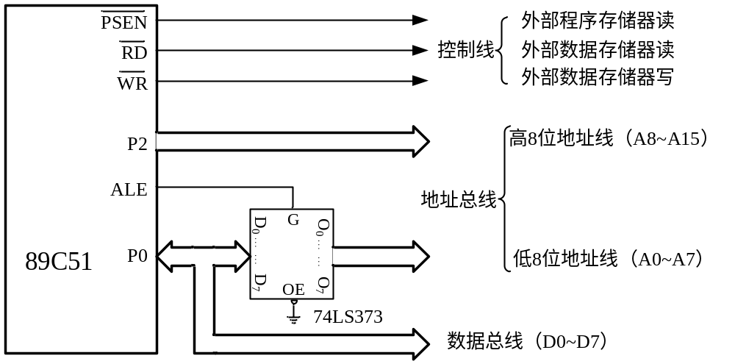
09:08:16
3.1.6 工作模式-总线模式
1）地址锁存
当89C51输出总线时，分时复用引脚的总线仅仅包括AD7~AD0，因此，仅需要一片74LS373锁存器来分离地址/数据总线（AD7~AD0）。图3-1-16描述了89C51微处理器实现地址锁存所需的器件。
图3-1-16 89C51地址锁存

Slide 87
09:08:16
在地址锁存允许引脚(ALE)变为逻辑1时，锁存器将输入传送到输出。当ALE变到逻辑0状态时，锁存器记忆ALE变到逻辑0时刻的输入。在这种情况下，A7-A0被存储在锁存器中，与A15-A8一起，产生了一个独立的地址总线A15-A0。
2）总线驱动
由于89C51内部集成的资源较多，一般情况下由它构成的系统外接器件数量不会多于8个，总线不需要驱动。为此，89C51本身没有提供总线驱动用的管脚（类似8086的DT/R和DEN等）。如果任一总线引脚上负载超过8个，则整个89C51的总线也必须驱动（或缓冲）。

Slide 88
09:08:16
3. 非总线模式
89C51单片机输出时，是对口锁存器执行写操作，数据通过内部总线写入到口锁存器，并通过输出级反映在外部引脚上。而读操作时有两种不同情况，分别叫做读锁存器和读引脚。各I/O口每位的结构中，都有两个输入缓冲器，分别可将锁存器输出和外部引脚状态读回到CPU中。一般情况下，锁存器输出端和外部引脚的状态应一致。但在一些特定情况下两者可能不一致，设置读锁存器功能就是为了防止出现误读的现象。
这4个I/O口都称为准双向I/O口。所谓准双向，是指输入输出状态间的切换是有附加条件的。具体为：当从输出改为输入时，要先向口写“1”。

Slide 89
09:08:16
P0口的输出级与其他口的结构不同，因此它们的负载能力和接口要求也各不相同。
（1） P0口的特殊性在于做I/O时是开漏输出的，内部无上拉电阻。因此做I/O口使用时通常要外接10kΩ的上拉电阻。当P0用做地址/数据总线时则无需外接上拉电阻。P0口的每一位输出都可驱动8个TTL负载，它是各口中驱动能力最强的。
（2） P1~P3口的输出级皆有内部上拉电阻，它们的每一位输出可驱动4个TTL负载。内部上拉电阻的阻值约为40kΩ-100kΩ。通常不必再外接上拉电阻，但若为了增加驱动能力，也可以设置10kΩ的外接上拉。
89C51的I/O端口只能提供几个毫安的电流（通常为3-5mA），如果要驱动大电流负载，要额外设计驱动电路。在驱动普通三极管的基极时，应在端口与三极管基极间串联一个电阻，以限制高电平输出时的电流。

Slide 90
09:08:16
3.2 存储器与I/O
80C51存储器可以分成两大类：
RAM
CPU在运行时能随时进行数据的写入和读出，但在关闭电源时，其所存储的信息将丢失。它用来存放暂时性的输入输出数据、运算的中间结果或用作堆栈。
ROM
是一种写入信息后不易改写的存储器。断电后，ROM中的信息保留不变。用来存放固定的程序或数据，如系统监控程序、常数表格等。

Slide 91
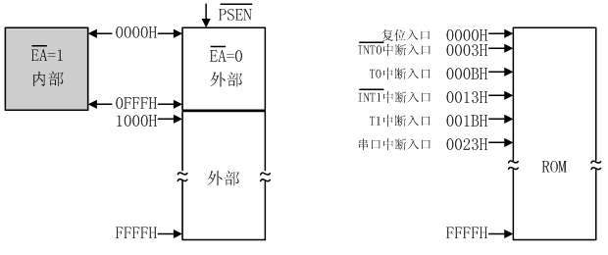
09:08:16
80C51的程序存储器配置
PC是16位的计数器，所以能寻址64KB的ROM。
    80C51内部有4KB的掩膜ROM
    87C51在内部有4KB的EPROM
    而80C31在内部没有程序存储器

Slide 92
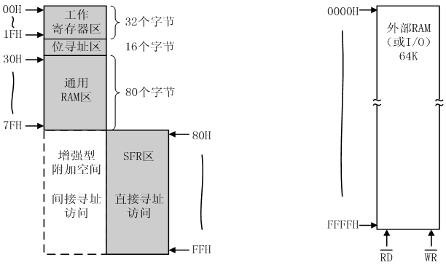
09:08:16
80C51的数据存储器配置

Slide 93
09:08:16
80C51的数据存储器配置
低端32个字节分成4个工作寄存器组，每组8个单元
当前工作寄存器组的机制便于快速现场保护。
PSW的RS1、RS0 决定当前工作寄存器组号
寄存器0组 ：地址00H~07H；
寄存器1组 ：地址08H~0FH；
寄存器2组 ：地址10H~17H；
寄存器3组 ：地址18H~1FH。

Slide 94
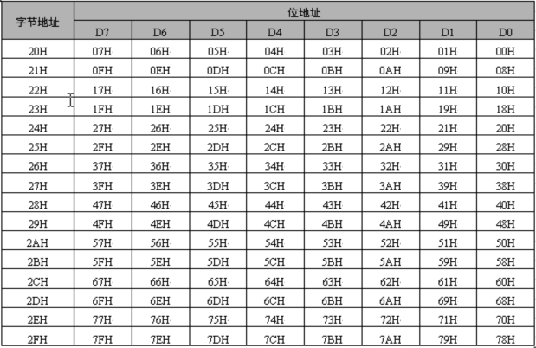
09:08:16
80C51的数据存储器配置
二、位寻址区

Slide 95
09:08:16
80C51的数据存储器配置
三、通用RAM区
位寻址区之后的30H至7FH共80个字节为通用RAM区。这些单元可以作为数据缓冲器使用。这一区域的操作指令非常丰富，数据处理方便灵活。
在实际应用中，常需在RAM区设置堆栈。80C51的堆栈一般设在30H~7FH的范围内。栈顶的位置由SP寄存器指示。复位时SP的初值为07H，在系统初始化时可以重新设置。

Slide 96
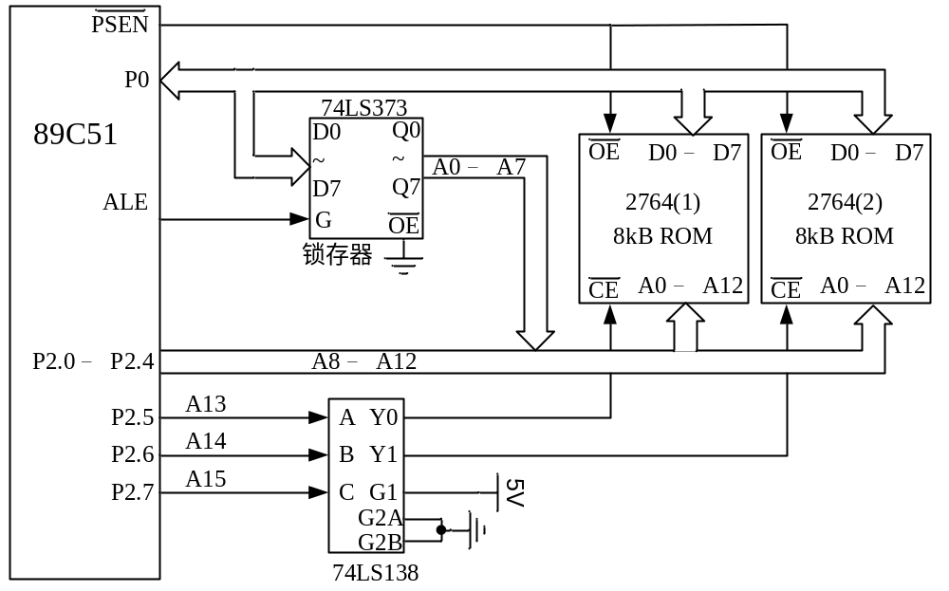
09:08:16
3.2.2 程序存储器扩展

Slide 97
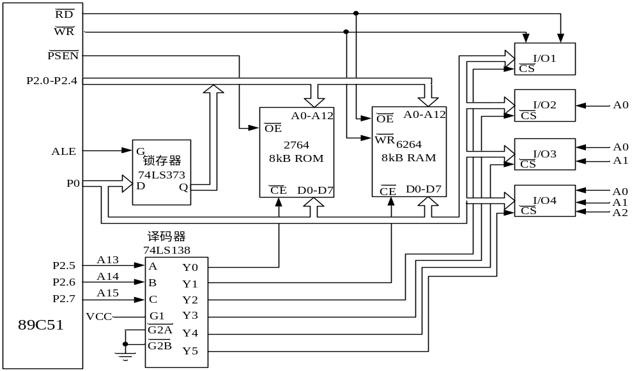
09:08:16
3.2.3 数据存储器与I/O扩展
例3-2-3 单片机系统有8K RAM ,8K ROM, 4个 I/O接口器件，设计译码电路。

Slide 98
09:08:16
3.3 MCS-51指令系统
MCS-51单片机的指令系统是一种简明易掌握、效率较高的指令系统。在MCS-51单片机的指令系统中共使用了7种寻址方式、42种助记符来说明33种功能。这些助记符与寻址方式组合起来，形成111条指令，以完成算术逻辑运算、数据传送、位操作及程序分支转移等方面的工作。
MCS-51单片机的指令系统中增添了丰富的位操作指令，由于有了丰富的位操作指令，位操作部件可以和这些指令结合起来，构成一个完整的位处理器（即布尔处理机），从而大大提高了MCS-51单片机的位处理能力。指令系统中设计的这个处理布尔变量的指令子集，在设计需要大量处理位变量的程序时十分有效，可将大量的硬件组合逻辑用软件来代替。

Slide 99
09:08:16
3.3.1指令系统的寻址方式
指令的一个重要的组成部分是操作数，指令给出参与运算的数据的方式称为寻址方式，换句话说，寻址方式就是寻找确定参与操作的数的真正地址。在MCS-51系列单片机的指令系统中寻址方式共有7种，可概括如下：
1、立即寻址
立即寻址也称为立即数，它是在指令操作数域直接给出参加运算的操作数，指令格式如下：MOV A， #70H。
这条指令的功能是将立即数70H传送到累加器A中。

Slide 100
09:08:16
2、直接寻址
在直接寻址方式中，指令操作数域给出的是参加运算的操作数地址。在MCS-51单片机中，直接地址只能用来表示特殊功能寄存器、内部数据存储器和位地址空间。其中特殊功能寄存器和位地址空间只能用直接寻址方式访问。例如：ANL 70H， #48H。
这条指令表示70H单元中的数与立即数48H相“与”，其结果存放在70H单元中。其中70H为直接地址，表示内部数据存储器RAM中的一个单元。

Slide 101
09:08:16
3、寄存器寻址
寄存器是对选定的工作寄存器R0~R7、累加器A、通用寄存器B、地址寄存器和进位位C中的数进行操作。其中寄存器R7~R0由指令码的低3位表示，Acc、B、DPTR及进位位C隐含在指令中，因此在MCS-51单片机的指令系统中，寄存器寻址也包含一个隐含寻址方式。
寄存器工作区的选择由状态寄存器PSW种的RS1、RS0来决定。指令操作数域指定的寄存器均指当前工作区中的寄存器。例如：
INC R0；（R0）+1 →R0

Slide 102
09:08:16
4、寄存器间接寻址
在寄存器间接寻址方式中，指令操作数给出的是存放操作数地址的寄存器。在MCS-51单片机的指令系统中，可作为寄存器间接寻址的寄存器有工作寄存器R0~R1、堆栈指示器SP和地址寄存器DPTR。在指令助记符中，间接寻址用@来表示。
例如：ANL A, @R0。
表示寄存器R0中的数所指定的存储单元中的数和累加器A中的数相“与”，其结果存放在累加器A中。寄存器工作区由RS1、RS0决定。

Slide 103
09:08:16
5、相对寻址
相对寻址是将程序计数器PC中的当前值与指令第二个字节给出的数相加，其结果作为转移指令的转移地址。转移地址也称为转移目的地址，PC中的当前值称为基地址，指令第二个字节给出的数称为偏移量。由于目的地址是相对于PC中的基地址而言，所以这种寻址方式称为相对寻址。偏移量为带符号的数，所能表示的范围为+127~-128。这种寻址方式主要用于转移指令。
例如：JC 80H；C=1跳转。
表示若进位位C为0，则程序计数器PC中的内容不变，即不转移。若进位位C为1，则以PC中的当前值为基地址，加上偏移量80H后所得的结果作为该转移指令的目的地址。

Slide 104
09:08:16
6、变址寻址
在变址寻址方式中，指令操作数域指定一个存放变址基值得变址寄存器。变址寻址时，偏移量与变址基值相加，其结果作为操作数的地址。在MCS-51单片机的指令系统中，变址寄存器有程序计数器PC和地址寄存器DPTR。例如：MOVC A, @A+DPTR。
表示累加器A为偏移量寄存器，其内容与地址寄存器DPTR中的内容相加，其结果作为操作数的地址，取出该单元中的数送入累加器A。

Slide 105
09:08:16
7、位寻址
位寻址是对一些内部数据存储器RAM和特殊功能寄存器进行位操作时的寻址。在进行位操作时，借助于进位位C作为位操作累加器，指令操作数域直接给出该位的地址，然后根据操作码的性质对该位进行位操作。位地址与字节寻址中的字节地址形式完全一样，主要由操作码加以区分，使用时须予以注意。

Slide 106
09:08:16
以上介绍了MCS-51单片机指令系统的7种寻址方式，概括如表3-3-1。
表3-3-1 MCS-51单片机寻址方式
序号 | 方式 | 使用的变量 | 寻址空间
1 | 立即寻址 |  | 程序存储器
2 | 直接寻址 |  | 内部RAM和特殊功能寄存器
3 | 寄存器寻址 | R7~R0、A、B、C、DPTR
4 | 寄存器间接寻址 | @R0、@R1、SP | 内部RAM
 |  | @R0、@R1、DPTR | 外部RAM
5 | 相对寻址 | PC+偏移量 | 程序存储器
6 | 变址寻址 | A+DPTR、A+PC | 程序/数据存储器
7 | 位寻址 |  | 内部RAM和特殊功能寄存器的位地址空间

Slide 107
09:08:16
表3-3-2 影响标志的指令
标志 指令 | C | OV | AC | 标志 指令 | C | OV | AC
ADD | X | X | X | CLR C | 0
ADDC | X | X | X | CPL C | X
SUBB | X | X | X | ANL C,bit | X
MUL | 0 | X |  | ANL C,/bit | X
DIV | 0 | X |  | ORL C,bit | X
DA | X |  |  | ORL C,/bit | X
RRC | X |  |  | MOV C,bit | X
RLC | X |  |  | CJNE | X
SETB C | 1
注：“X”表示根据运行情况，使该标志置位或复位

Slide 108
09:08:16
8051系统指令描述约定
符号 | 含义
Rn（n=0-7） | 表示当前选定寄存器组的工作寄存器R0-R7
Ri（i=0、1） | 表示工作寄存器R0、R1
@ | 间接寄存器或机制寄存器的前缀，如@Ri、@A+PC、@A+DPTR
@ Ri（i=0、1） | 表示作为间接寻址的工作寄存器R0、R1，可以是片内RAM的00H-7FH
#data | 表示8位立即数，即00H-FFH
#data16 | 表示16位立即数，即0000H-FFFFH
addr16 | 表示16位地址，用于LCALL和LJMP指令，在64K范围内寻址
addr11 | 表示11位地址，用于ACALL和AJMP指令，在下一条指令的2K范围内寻址
direct | 8位直接地址，可以是内部RAM的00H-7FH或SFR中的80H-FFH地址
rel | 带符号的8位偏移地址，用于SJMP和所有的条件转移指令，范围在下一条指令的-128～+127B
bit | 位寻址区的直接寻址位
（X） | X地址单元中的内容，或X作为间接寻址寄存器时所指单元的内容
← | 将←后面的内容传送到前面去

Slide 109
09:08:16
3.3 高级语言程序设计--C51变量数据类型
数据类型 |  | 长度 | 值域
位型 | bit | 1Bit | 0或1
字符型 | signed char | 1Byte | -128~+127
 | unsigned char | 1Byte | 0~255
整型 | signed int | 2Byte | -32768~+32767
 | unsigned int | 2Byte | 0~65535
 | signed long | 4Byte | -2147483648~+2147483647
 | unsigned long | 4Byte | 0~4294967295
实型 | float | 4Byte | 1.176E-38~3.40E+38
指针型 | data/idata/ pdata | 1Byte | 1字节地址
 | code/xdata | 2Byte | 2字节地址
 | 通用指针 | 3Byte | 第1字节为储存器类型编码 2,3字节为地址偏移量
访问特殊功能寄存器的数据类型 | sbit | 1Bit | 0或1
 | sfr | 1Byte | 0~255
 | sfr16 | 2Byte | 0~65535

Slide 110
09:08:16
C51存储空间标示符
标示符 | 存储空间
code | 变量存储在程序存储器中
data | 变量存放在内部数据存储器低128字节的存储单元中
bdata | 变量存放在内部数据存储器的0x20～0x2F可位寻址区
idata | 变量存放在整个256字节的内部数据存储器中
xdata | 变量存放在外部数据存储器（64KB）中。
pdata | 变量存放在外部数据存储器当前页中

Slide 111
09:08:16
idata:
idata区指内部的256字节的存储区，前128字节和data型的128字节完全相同，只是访问的方式不同。idata型使用寄存器作为指针进行寻址，即在寄存器中设置8 位地址，进行间接寻址。
8051派生系列最多可以有256字节的内部数据存储区，其中低128字节可直接寻址，高128字节（0x80 ~0xFF）只能间接寻址。
idata区也可存放使用比较频繁的变量， idata型存取速度比data型慢，但和外部存储器寻址比较，它的指令执行周期和代码长度都比较短。idata区可以定义浮点型变量，如：
float idata outp_value;

